Slide 1

行動終端應用軟體創作專題競賽
參賽主題：
具備車牌辨識功能的快速得來速服務
學校單位：國立雲林科技大學電機工程系
參賽隊名：ESoC
指導教授：何前程 (futureho@yuntech.edu.tw)
開發團隊：陳楷旻、張永泰

Slide 2
簡報綱要
一、作品動機與簡介
二、系統應用範圍
三、系統平台說明
四、系統設計說明
五、系統測試
六、系統功能說明展示

Slide 3
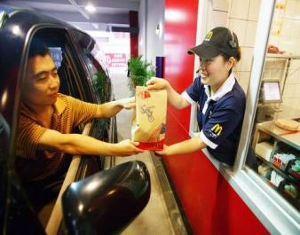
一、作品動機與簡介(1/6)
得來速(Drive-through)是一種免下車的商業服務，常見於餐廳，消費者可以留在車內領取服務。在使用得來速服務時，餐點或服務會藉由一至數個窗口來提供下單、收費及交貨的程序，而消費者仍然在車內，不需要下車，如下圖所示。
目前已經被廣泛地應用到速食店、咖啡店、酒類商品店、藥房、電信公司服務窗口、民宿旅館、當鋪、銀行提款機、量販店、汽機車監理站、國稅局及戶政事務所等服務業中，不勝枚舉。

Slide 4
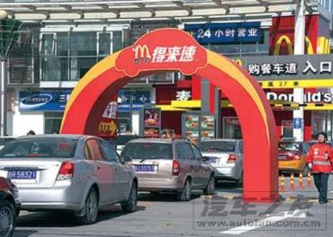
一、作品動機與簡介(2/6)
得來速服務主要是提供專用車道給開車的消費者，讓開車的消費者免找停車位或免下車。
得來速服務通常分為三個階段：一、下單，二、結帳，三、交貨。然而，花費最多時間，甚至於有時候造成開車的消費者大排長龍的瓶頸關卡都是發生在「下單」與「結帳」階段。這是因為在「下單」 與「結帳」階段，消費者與服務者經常需要花時間去溝通確認訂單與付款。

Slide 5
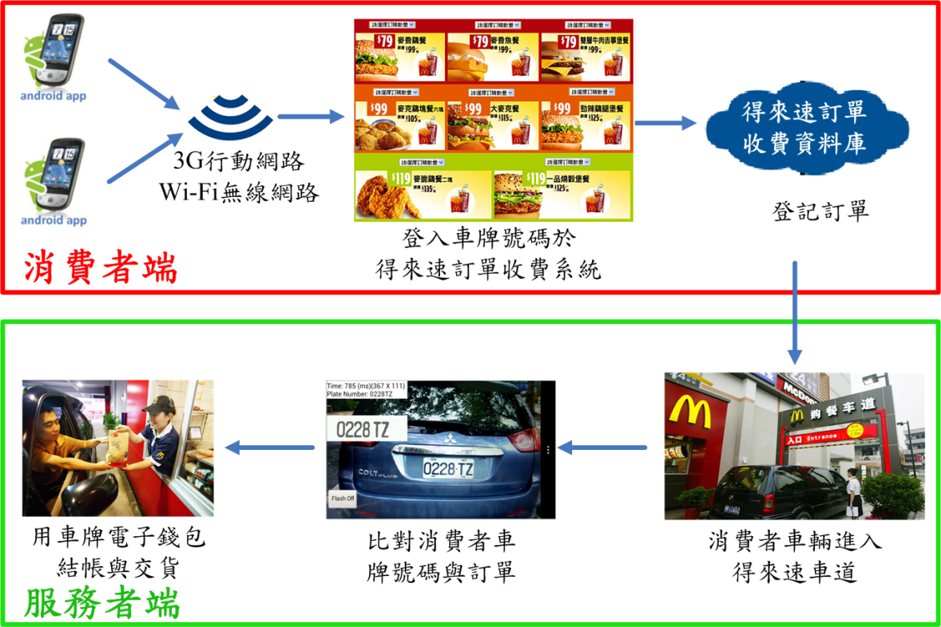
一、作品動機與簡介(3/6)
在本作品「具備車牌辨識功能的快速得來速服務」中，讓開車的消費者使用行動裝置或手機，透過3G行動網路或無線網路，以車牌號碼做為「得來速訂單收費系統」的登入帳號，下訂單或提出服務，消費者的訂單會記錄於系統的資料庫中。此外，車牌電子錢包可以在線上手動儲值或不足額時自動儲值。

Slide 6
一、作品動機與簡介(4/6)
當消費者的車輛進入專用的得來速車道，透過架設在車道入口的「手持式與固定式兩用之自動車牌辨識裝置」，即時地辨識進入得來速車道的消費者車輛的車牌號碼，將辨識成功的車牌號碼回傳到「得來速訂單收費系統」的資料庫中，並自動地比對與調閱消費者的車牌號碼及其網路訂單需求。

Slide 7
一、作品動機與簡介(5/6)
最後，消費者的網路訂單需求會即時顯示在服務者端的螢幕上，依據消費者的網路訂單需求，透過車牌電子錢包來結帳，並提供相對應的餐點或服務，讓預先網路下單的消費者可以完全地省略得來速服務中的「下單」與「結帳」階段而直接進入「交貨」階段，以實現真正快速且便利的得來速服務。

Slide 8
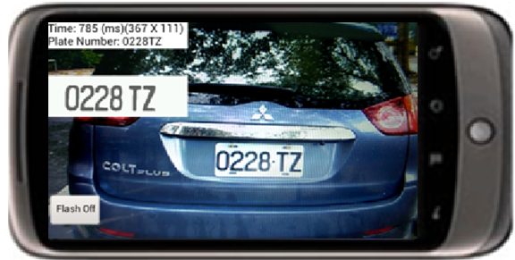
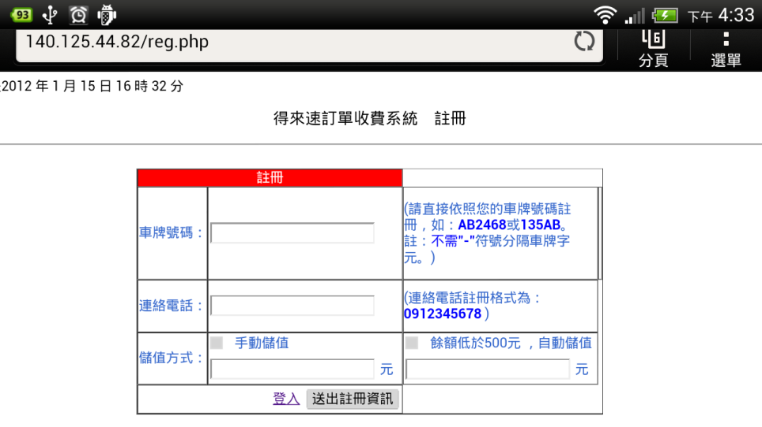
一、作品動機與簡介(6/6)
為了改進傳統的得來速服務，本作品提出「具備車牌辨識功能的快速得來速服務」，因此需要實作與研發二項技術：
  消費者端與服務者端皆會使用到的「得來速訂單收費系統」
  服務者端會使用到的「手持式與固定式兩用之自動車牌辨識
  裝置」車牌辨識技術

Slide 9
二、系統應用範圍(1/1)
「具備車牌辨識功能的快速得來速服務」，提供給廣大的得來速服務的相關業者建置本系統，使得來速服務的服務效率大增，省下經常大排車龍的第一階段「下單」與「結帳」時間，將可在尖峰時段內服務更多的消費者，增加無數商機。不僅帶給消費者方便，也能為消費者省下寶貴的時間，更可以大幅增加消費者使用得來速服務的意願，以增加服務業者的營收收入與經營效率
不想要使用車牌電子錢包服務的消費者，也可以使用中華電信行動電話加值的「手機帳單代繳其它費用」服務來快速結帳，然後在下期行動電話帳單中一併付款。
廣泛運用自動車牌辨識的實用性，並擴展整合多項免下車的得來速服務與車牌電子錢包的機制，此種便利交易的新模式將會是未來的趨勢。

Slide 10
三、系統平台說明(1/1)
「得來速訂單收費系統」的發展平台規格：
  Windows 7 or XP
  AppServ 2.6.0 (Apache、MySQL、PHP )
「手持式與固定式兩用之自動車牌辨識裝置」的發展平台規格：
  Qualcomm QSD 8250 1GHz
  Touch screen
  5M camera with auto focus and LED flash
  Wi-Fi、3G WCDMA、Quad-band GSM
  512 MB ROM + 512 MB RAM + 4 GB SD Card (up to 32 GB)

Slide 11
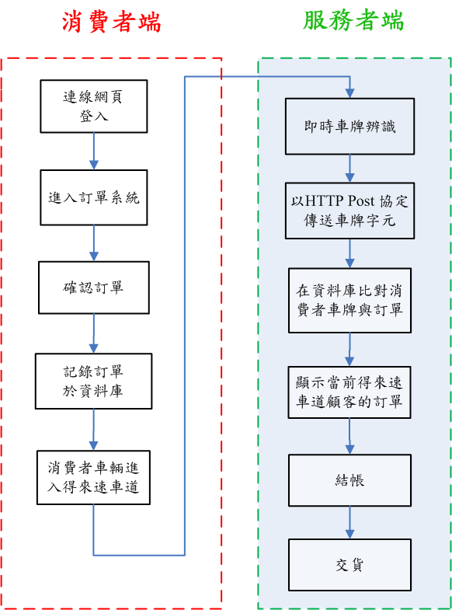
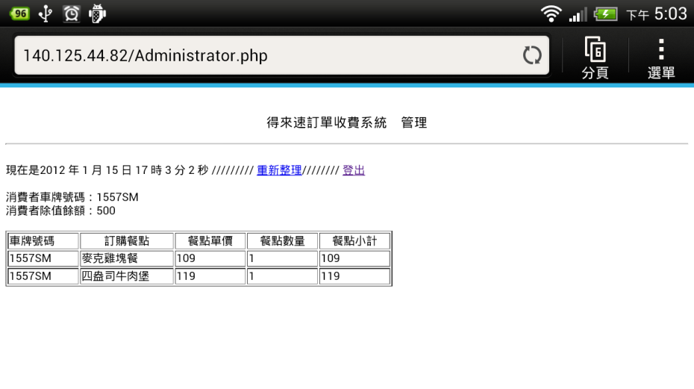
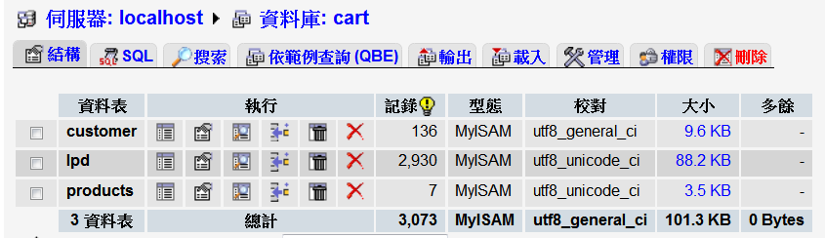
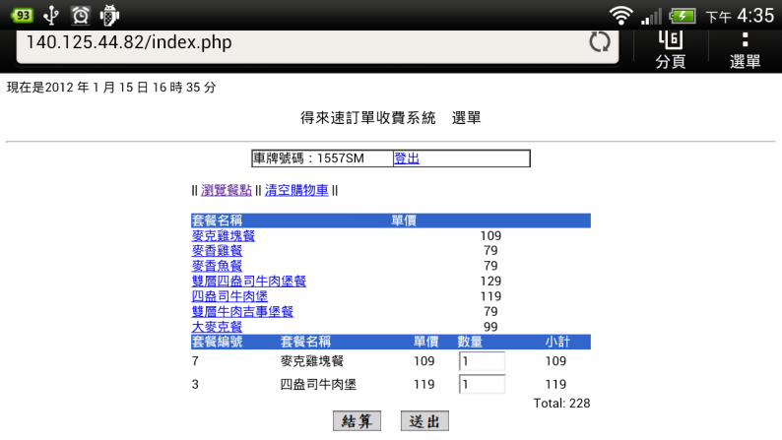
四、系統設計說明(1/12)
本作品自行研發與實作的「得來速訂單收費系統」是實作於MySQL資料庫與PHP網頁程式上：
提供消費者下訂單的網頁介面
資料庫網頁結合車牌辨識裝置，來存取記錄消費者的車牌號碼
在資料庫中比對消費者車牌與訂單
提供服務員監看來訪的消費者訂單

Slide 12
四、系統設計說明(2/12)
本作品自行研發與實作的「手持式與固定式兩用之自動車牌辨識裝置」，有以下八大技術特色：
  「精巧」的Wiener車牌垂直邊緣強化技術
  「精準」的Plate+Character車牌定位技術
  「智慧」的CIELAB車牌底色判別技術
  「理想」的EDP車牌字元陰影消除技術
  「有效」的VEHPHS車牌邊界髒污去除技術
  「客製」的Tesseract OCR車牌字元辨識技術
  「優化」的Android Java Native Interface (JNI)實作技巧
  「省電」的Android嵌入式車牌辨識與記錄裝置實作

Slide 13
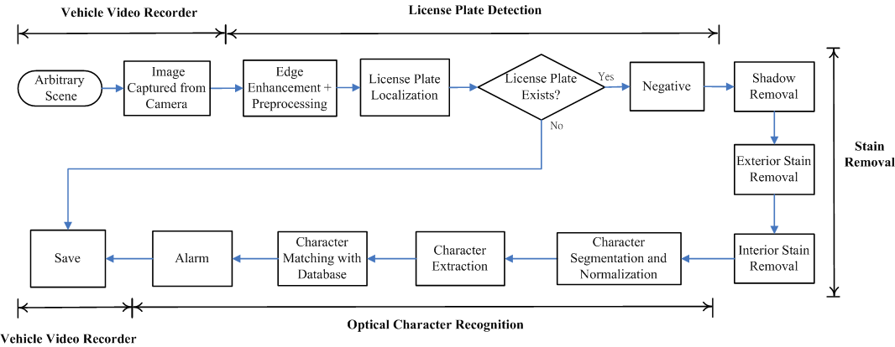
四、系統設計說明(3/12)
架設在得來速車道入口的「手持式與固定式兩用之自動車牌辨識裝置」不斷地擷取影像，並使用車牌定位系統(License Plate Detection, LPD)定位出車牌，再針對影像做前置處理，最後經由字元辨識系統(Optical Character Recognition, OCR)辨識出車牌資訊。
  Plate+Character車牌定位
  Tesseract OCR車牌字元辨識
  VEHPHS車牌邊界髒污去除
  Wiener車牌垂直邊緣強化
  CIELAB車牌底色判別
  EDP車牌字元陰影消除

Slide 14
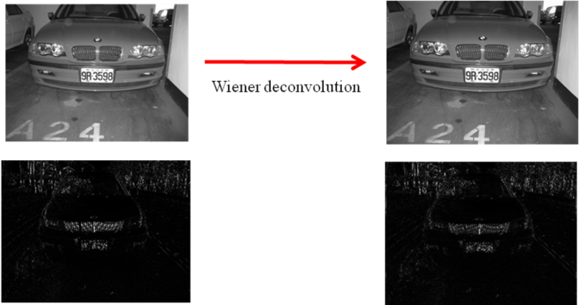
四、系統設計說明(4/12)
Wiener車牌垂直邊緣強化技術：
經由Wiener濾波器來強化場景影像中的垂直邊緣後，可提升車牌區域垂直邊緣的密度與強度，並且會弱化車牌背景中物體（例如：水箱罩）的垂直邊緣，提高車牌與非車牌區域的垂直邊緣密度與強度的差異化，將可以增加以垂直邊緣密度為基礎的車牌偵測輔助方法的準確度與可靠度。

Slide 15
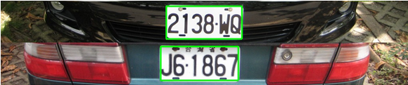
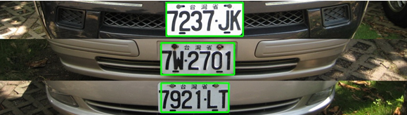
四、系統設計說明(5/12)
Plate+Character車牌定位：
本作品使用的車牌定位演算法以AdaBoost車牌偵測方法為主，垂直邊緣(HL1 Vertical Edge)車牌偵測方法為輔，其中AdaBoost車牌偵測方法又分為Plate-Based AdaBoost車牌偵測方法與Character-Based AdaBoost車牌偵測方法，前者為偵測出可能是車牌的零至多個候選區域，再以後者偵測出的車牌字元進行驗證，便可從這些候選區域中過濾出車牌的偵測結果，如果前者未偵測出候選區域或後者的驗證結果未輸出車牌，則輔以垂直邊緣車牌偵測方法再偵測一次。

Slide 16
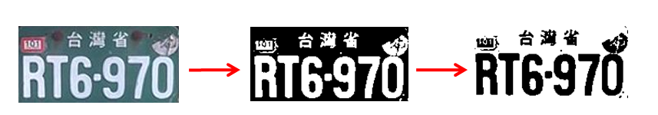
四、系統設計說明(6/12)
CIELAB車牌底色判別技術：
L代表色彩之亮度，A代表色彩從綠色(負值)到紅色(正值)的範圍，B代表色彩從藍色(負值)到黃色(正值)的範圍，藉由上述資訊便可判別白底黑字、紅底白字及綠底白字車牌之底色，然後對特殊底色車牌影像（例如：綠底白字與紅底白字等車牌）做負化處理。

Slide 17
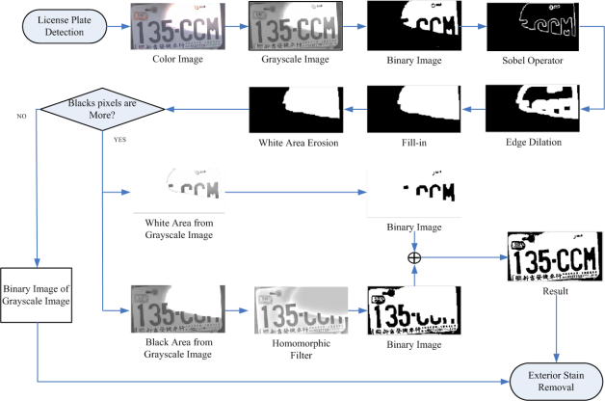
四、系統設計說明(7/12)
EDP車牌字元陰影消除技術：
定位完成的車牌候選區域，將偵測二值化影像的邊緣密度分佈，若車牌候選區域有陰影的影響，藉由分離邊緣密集區域，區分出陰影區域與非陰影區域，並分別針對陰影區域與非陰影區域做二值化處理，將可以有效率地消除陰影，並得到理想的二值化影像。

Slide 18
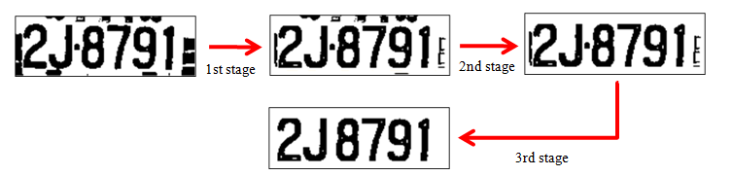
四、系統設計說明(8/12)
VEHPHS車牌邊界髒污去除技術：
統計定位後的車牌影像的垂直邊緣的水平方向投影直方圖，再透過Fill-in與Connected Component Labeling方法來切割消除車牌字元區域的上下左右四側的邊界髒污，以降低車牌邊界髒污對車牌字元辨識準確度的影響。

Slide 19
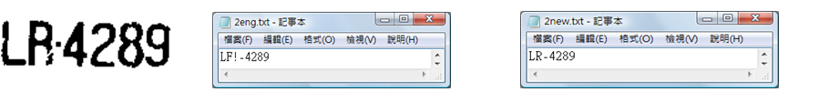
四、系統設計說明(9/12)
客製化Tesseract OCR車牌字元辨識技術：
Google重新發佈的開源碼程式庫，由於Tesseract OCR的資料庫是預設用來辨識一般文件的字型。如果要應用於類似MS UI Gothic粗體字型的台灣車牌特殊字元會容易產生辨識錯誤的問題，所以必須預先訓練特定的英文與數字車牌字元，並建置車牌字元的資料庫，更能提升本作品的車牌字元辨識準確率。
輸入車牌圖像
使用原始字體檔為資料庫
使用客製化字體檔為資料庫

Slide 20
四、系統設計說明(10/12)
Android Java Native Interface (JNI)實作技巧：Java獲得廣泛應用的最大阻礙因素是Java程式的運行效率，因為Java是介於解釋型和編譯型之間的一種語言，同樣的程式，如果用編譯型語言C來實現，其運行速度一般要Java快一倍以上。該技術試圖通過把Java原始程式直接編譯成機器碼，使用以充分利用Java動態編譯和靜態編譯技術來提高Java的性能。該方法把輸入的Java源碼或位元組碼轉換爲經過高度優化的可執行代碼和動態庫，該技術能大大提高程式的性能，而另一個目的是爲了充分利用大量原有的C程式庫。
  Android嵌入式車牌辨識與記錄裝置：基於Linux作業系統所開發，而提供的核心系統服務有安全性管理、記憶體管理、行程管理、網路堆疊、驅動程式模組與電源管理等，可達成有效率且省電的Android嵌入式車牌辨識實作，以實現「手持式與固定式兩用之自動車牌辨識裝置」。

Slide 21
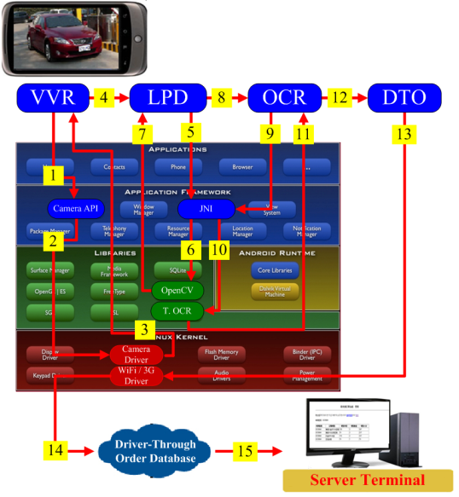
四、系統設計說明(11/12)
Android嵌入式系統實作
VVR模組：
(1)呼叫Camera的API；
(2)啟動Camera 驅動程式；
(3)回到VVR模組；
(4)進入LPD模組。
LPD模組：
(5)透過JNI介面呼叫；
(6)OpenCV完成車牌區域定位；
(7)回到LPD模組；
(8)進入OCR模組。

Slide 22
四、系統設計說明(12/12)
Android嵌入式系統實作
OCR模組：
(9)透過JNI介面呼叫；
(10)Tesseract OCR字元辨識；(11)回到OCR模組；
(12)進入DTO模組。
DTO模組：
(13)記錄車牌字元，呼叫WiFi/3G驅動程式模組；
(14)車牌字元回傳到資料庫，比對消費者的網路訂單；
(15)在服務終端裝置顯示消費者的訂單需求。

Slide 23

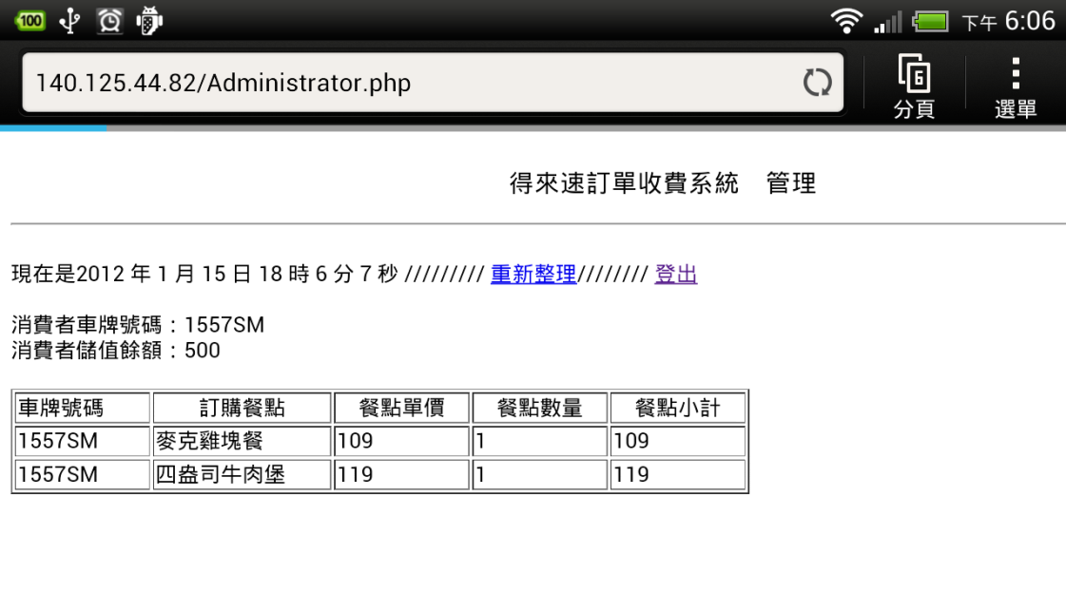
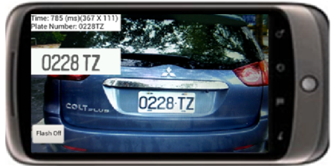
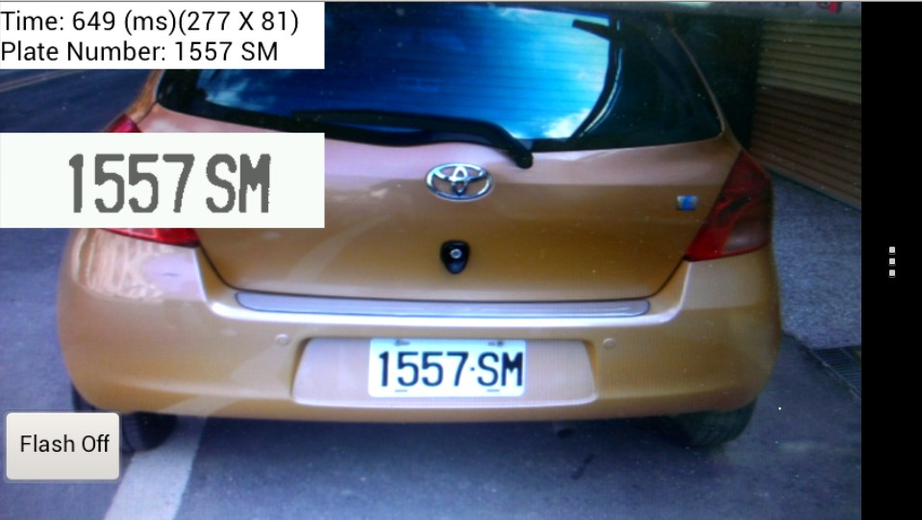
五、系統測試(1/1)
允許多個消費者同時登入「得來速訂單收費系統」來預先下訂單。消費者的車牌號碼經由車牌辨識後，訂單需求會即時地顯示在「得來速訂單收費系統」上。
「手持式與固定式兩用之自動車牌辨識裝置」之車牌定位率與字元辨識率分別超過99%與98%，而且在Android智慧型手機平台上的每張畫面執行時間約0.7秒。

Slide 24
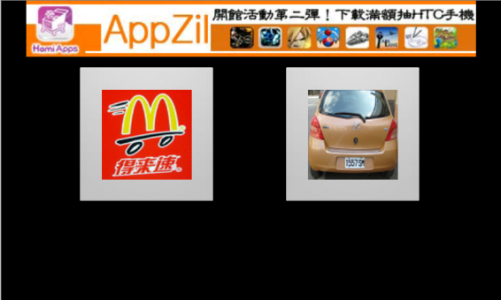
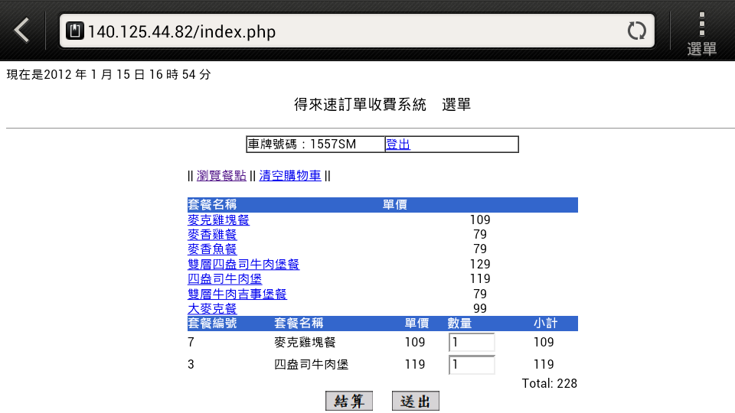

六、系統功能說明展示(1/1)
「具備車牌辨識功能的快速得來速服務」作品展示：

